Slide 1
Ответственность за неудаление владельцем информационного ресурса в
информационно-телекоммуникационной
сети «Интернет» информации или
интернет-страницы в случае, если обязанность по удалению такой информации, интернет-страницы предусмотрена законодательством РФ об информации, информационных технологиях и о защите
информации (ч. 2 ст. 13.41 КоАП РФ)

Slide 2
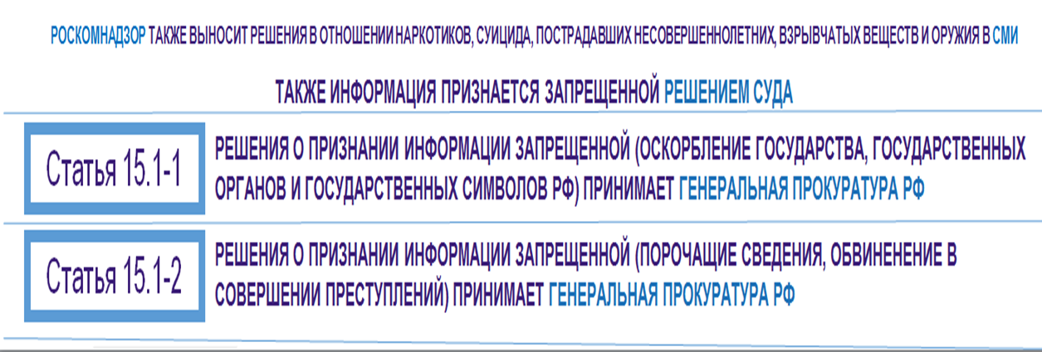
ЕДИНЫЙ РЕЕСТР ЗАПРЕЩЕННОЙ ИНФОРМАЦИИ
СТАТЬИ 15.1, 15.1-1, 15.1-2 ФЕДЕРАЛЬНОГО ЗАКОНА № 149-ФЗ
Статья 15.1
РОСКОМНАДЗОР
ДЕТСКАЯ ПОРНОГРАФИЯ
ПРОПАГАНДА ЛГБТ, ПЕДОФИЛИИ, СМЕНЫ ПОЛА
МВД РОССИИ
НАРКОТИКИ
РОСПОТРЕБНАДЗОР
ПРИЗЫВЫ К СОВЕРШЕНИЮ САМОУБИЙСТВ
ФНС РОССИИ
АЗАРТНЫЕ ИГРЫ
РОСАЛКОГОЛЬРЕГУЛИРОВАНИЕ
ОНЛАЙН ТОРГОВЛЯ АЛКОГОЛЬНОЙ
ПРОДУКЦИЕЙ
ВОВЛЕЧЕНИЕ НЕСОВЕРШЕННОЛЕТНИХ В ПРОТИВОПРАВНУЮ ДЕЯТЕЛЬНОСТЬ
ПОСТРАДАВШИЕ НЕСОВЕРШЕННОЛЕТНИЕ
РОСМОЛОДЕЖ
РОСЗДРАВНАДЗОР
ОНЛАЙН ТОРГОВЛЯ ЛЕКАРСТВЕННЫМИ
ПРЕПАРАТАМИ
МВД/ФСБ/РОСГВАРДИЯ
ВЗРЫВЧАТЫЕ ВЕЩЕСТВА И ОРУЖИЕ
ФССП
ПОРОЧАЩИЕ СВЕДЕНИЯ

Slide 3
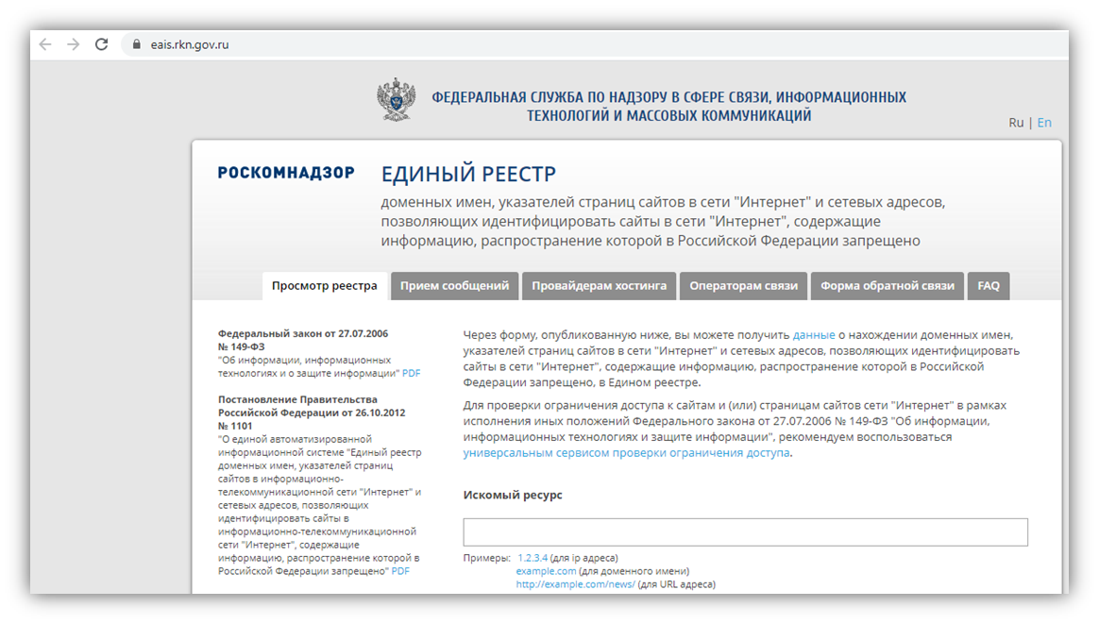
Форма проверки нахождения сайтов в Едином реестре
http://eais.rkn.gov.ru

Slide 4
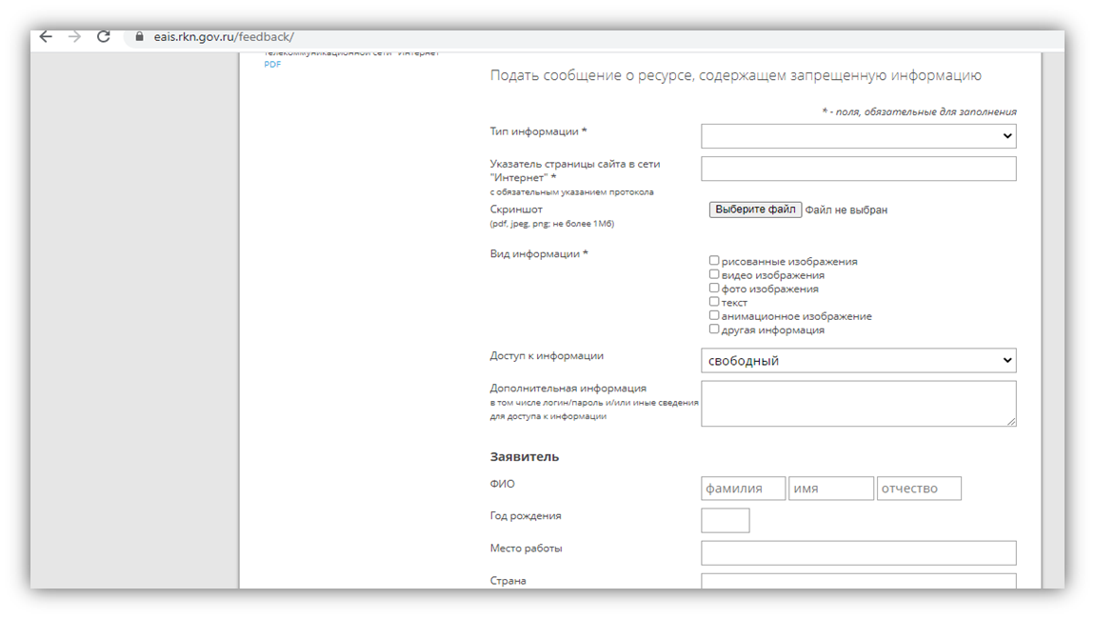
Подача сообщений о наличии запрещенной информации
http://eais.rkn.gov.ru

Slide 6
На основании требований генеральной прокуратуры РФ меры по
ограничению доступа применяются к сайтам, на который размещаются
ПРИЗЫВЫ К ОСУЩЕСТВЛЕНИЮ ЭКСТРЕМИСТСКОЙ ДЕЯТЕЛЬНОСТИ
ОПРАВДАНИЕ ЭКСТРЕМИСТСКОЙ И ТЕРРОРИСТИЧЕСКОЙ ДЕЯТЕЛЬНОСТИ
ИНФОРМАЦИОННЫЕ МАТЕРИАЛЫ ЭКСТРЕМИСТСКИХ ОРГАНИЗАЦИЙ
ИНФОРМАЦИОННЫЕ МАТЕРИАЛЫ НЕЖЕЛАТЕЛЬНЫХ ОРГАНИЗАЦИЙ
ПРИЗЫВЫ К УЧАСТИЮ В МАССОВЫХ (ПУБЛИЧНЫХ) МЕРОПРИЯТИЯХ, ПРОВОДИМЫХ С НАРУШЕНИЕМ УСТАНОВЛЕННОГО ПОРЯДКА И МАССОВЫМ БЕСПОРЯДКАМ
НЕДОСТОВЕРНАЯ ОБЩЕСТВЕННО ЗНАЧИМАЯ ИНФОРМАЦИЯ
ПРЕДЛОЖЕНИЯ О ПРИОБРЕТЕНИИ ПОДДЕЛЬНЫХ ДОКУМЕНТОВ
ИНФОРМАЦИОННЫХ МАТЕРИАЛЫ О НЕЗАКОННОЙ ФИНАНСОВОЙ ДЕЯТЕЛЬНОСТИ
ИНФОРМАЦИЯ НАПРАВЛЕННАЯ НА ДИСКРЕДИТАЦИЮ ИСПОЛЬЗОВАНИЯ ВООРУЖЕННЫХ СИЛ РФ
ИНФОРМАЦИОННЫЕ МАТЕРИАЛЫ ИНОСТРАННОЙ ИЛИ МЕЖДУНАРОДНОЙ НЕПРАВИТЕЛЬСТВЕННОЙ ОРГАНИЗАЦИИ, ДЕЯТЕЛЬНОСТЬ КОТОРОЙ ПРИЗНАНА НЕЖЕЛАТЕЛЬНОЙ НА ТЕРРИТОРИИ РОССИЙСКОЙ ФЕДЕРАЦИИ

Slide 7
РЕЕСТР ИНФОРМАЦИОННЫХ РЕСУРСОВ ИНОСТРАННЫХ СРЕДСТВ МАССОВОЙ ИНФОРМАЦИИ, ВЫПОЛНЯЮЩИХ ФУНКЦИИ ИНОСТРАННОГО АГЕНТА, ДОСТУП К КОТОРЫМ ОГРАНИЧЕН НА ТЕРРИТОРИИ РОССИЙСКОЙ ФЕДЕРАЦИИ СТАТЬЯ 15.9 ФЕДЕРАЛЬНОГО ЗАКОНА № 149-ФЗ
МИНИСТЕРСТВО ЮСТИЦИИ РОССИЙСКОЙ ФЕДЕРАЦИИ, ВЕДЕТ РЕЕСТР ИНОСТРАННЫХ АГЕНТОВ

Slide 8
Особо опасный контент:
информация, содержащая призывы к осуществлению экстремистской деятельности ;
материалы с порнографическими изображениями несовершеннолетних и (или) объявления о привлечении несовершеннолетних в качестве исполнителей для участия в зрелищных мероприятиях порнографического характера;
информация о способах, методах разработки, изготовления и использования наркотических средств, психотропных веществ и их прекурсоров, новых потенциально опасных психоактивных веществ, местах их приобретения, способах и местах культивирования наркосодержащих растений.

Slide 9
Спасибо за внимание!
Отдел контроля и надзора в сфере массовых коммуникаций
тел. (4162) 49-40-24
rsockanc28@rkn.gov.ru

